Slide 1
Hardwarové součásti počítače
Přednášející: Ing. Lukáš Pavlík, Ph.D.
Zimní semestr 2021/2022
E-mail: lukas.pavlik@mvso.cz

Slide 2
Skříň počítače (case)
Do skříně počítače zasazujeme základní desku, zdroj a další komponenty, které jsou chráněny ze všech stran kovovým nebo plastovým krytem.
Tento kryt je obvykle možné z jedné nebo více stran sejmout.
V pření části se obvykle nachází místo pro CD/DVD mechaniku (v minulosti pro diskety), LED diody, které signalizují různé funkce počítače (zapnutí, činnost pevného disku apod.) a tlačítka pro zapnutí nebo reset počítače.
U většiny dnešních skříní nalezneme na přední straně také porty USB či konektory pro práci se zvukem.
Zařízení jako monitor, klávesnice, myš, apod. se většinou připojují ze zadní části skříně, přímo na konektory integrované na základní desce.

Slide 3
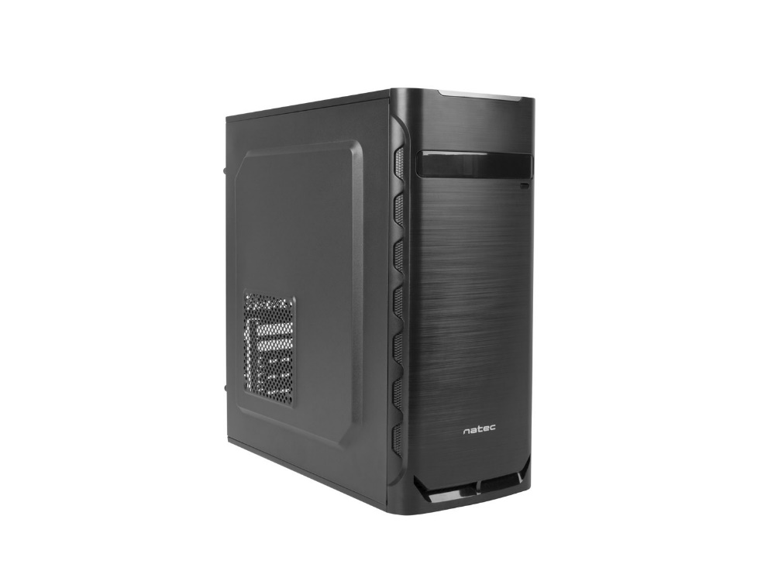
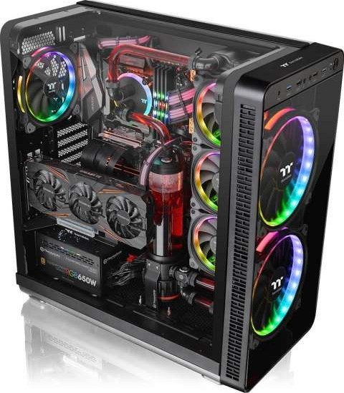
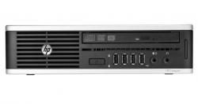
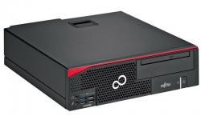
Skříň počítače (case)

Slide 4
Základní deska (motherboard)
Základní deska zabezpečuje bezproblémový provoz počítače.
Se základní deskou se propojují veškeré další komponenty počítače.
Některé komponenty je nutné se základní deskou spojit pomocí kabelů.
Základní deska je obvykle přišroubována ke skříni počítače.
Její součástí jsou různé sloty, sockety apod., které pak slouží k připojení dalších komponent, např. paměti RAM, procesoru, přídavných karet (grafická, zvuková), pevných disků, atd.

Slide 5
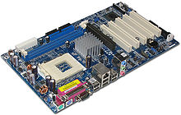
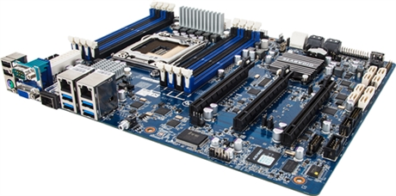
Základní deska (motherboard)

Slide 6
Port
Pomocí portů připojujeme k počítači periferní zařízení sloužící pro vstup nebo výstup dat.
V počítačové skříni jsou obvykle umístěny v zadní části (nejčastěji jsou součástí základní desky).

Slide 7
Port
Paralelní port - jako paralelní port označujeme port s názvem LPT, respektive LPT1, LPT2, který slouží k připojení tiskárny či scanneru.
Paralelní porty se vyznačují přenosem více bitů najednou, tzn., že by sériové porty měly být pomalejší.
V dnešní době již nejsou paralelní porty příliš využívány.
Sériový port - Jako sériový port označujeme port s názvem COM, respektive COM1, COM2, atd., který slouží k připojení zařízení podporujících sériový přenos dat, tzn., přenos bit po bitu.
Z důvodu sériového přenosu je tento přenos spolehlivější než přenos paralelní. Mezi sériové porty patří i port USB ve všech svých verzích.

Slide 8
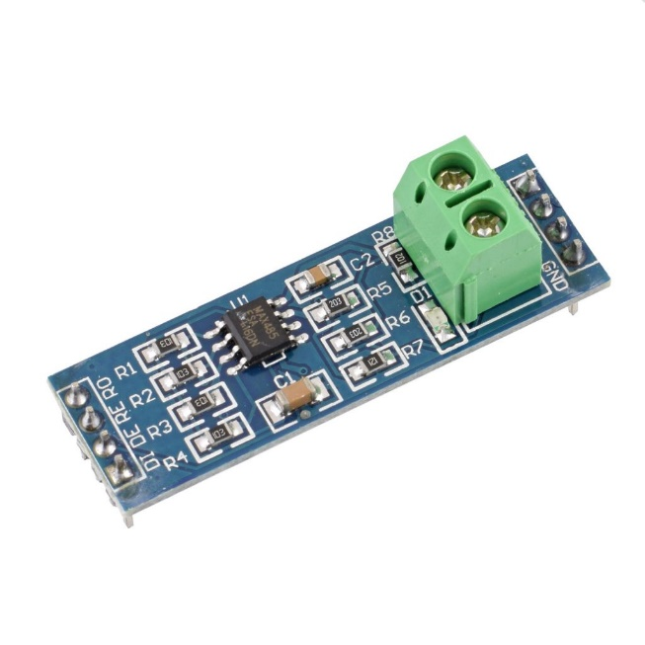
Sběrnice
Jde o systém většího množství vodičů.
Těmito vodiči vysíláme řídící instrukce, adresy a data mezi všemi komponentami v počítači.
Veškeré komponenty počítače jsou pomocí sběrnice propojeny s mikroprocesorem.

Slide 9
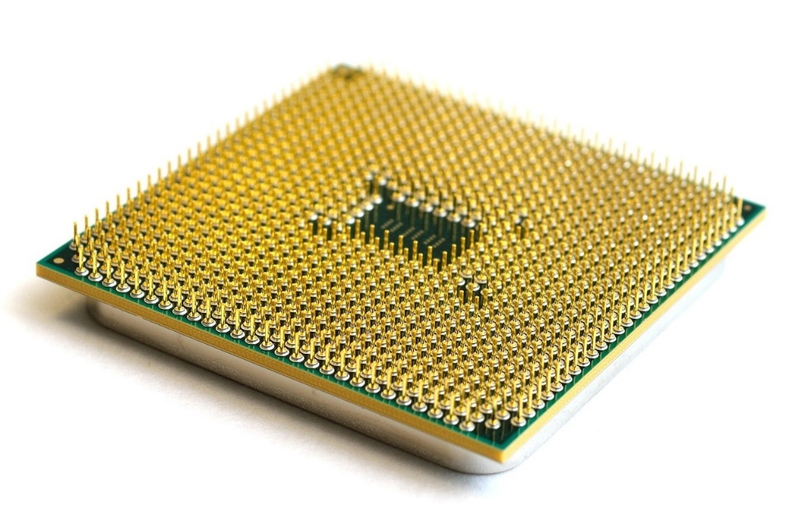
Procesor (CPU Central Processing Unit)
Procesor je situován na základní desce a řídí vše, co se v počítači děje.
Po spuštění je aplikace převedena do strojového kódu.
Právě tento kód procesor provádí pomocí strojových instrukcí, které jsou uloženy v operační paměti.

Slide 10
Operační paměť
Jedná se o paměť RAM, která dovoluje čtení i zápis.
Aplikace a data, která jsou počítačem v určitou chvíli zpracovávána, potřebují být také někde dočasně uložena.
Toto dočasné uložení zprostředkovává právě paměť RAM.
Operační paměť je využívána například John Von Neumannovou architekturou, která se vyznačuje jednotnou pamětí pro veškeré instrukce a data, nebo Harvardskou architekturou, která se vyznačuje dvěma samostatnými paměťmi pro data a instrukce.

Slide 11
HDD – pevný disk
Pevný disk, často označovaný také jako Harddisk (HDD) je důležitým paměťovým médiem, na které jsou ukládána data, která zůstávají zachována i po odpojení počítače od zdroje napájení (na rozdíl od paměti RAM).
Alespoň na jednom harddisku v počítači je obvykle nainstalován operační systém, programy a data, které chceme v počítači uchovat.
Při koupi harddisku se díváme především na jeho kapacitu (stovky MB nebo jednotky TB).
Měli bychom se zaměřit i na rychlost přenosu dat a počet otáček za minutu a velikost vyrovnávací paměti (cashe).
řenos dat mezi harddiskem a sběrnicí urychluje právě paměť cache.
V dnešní době je k dispozici několik typů disků, z nichž nejznámější jsou mechanické, SSD nebo hybridní.

Slide 12
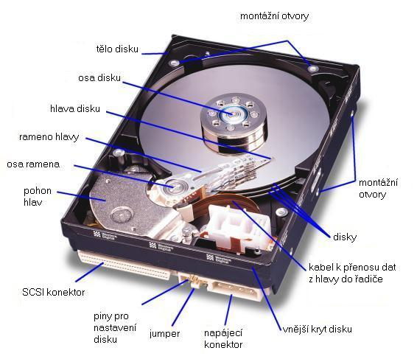
HDD – pevný disk

Slide 13
Monitor
Zařízení sloužící k zobrazování dat z počítače.
Připojuje se (obvykle) ze zadní strany skříně pomocí konektoru VGA, DVI nebo HDMI.
Ve většině případů se jedná o výstupní zařízení – prostřednictvím monitoru nelze do počítače zadávat data (výjimkou jsou dotekové monitory).
Této funkcionality je využíváno spíše v případě tabletu či smartphonu, vybavených dotykovou obrazovku, pomocí které můžeme data do počítače (kterým tablet nebo smartphone také je) přenést.
V tomto případě by se monitor či displej dal označit jako vstupně-výstupní zařízení.

Slide 14
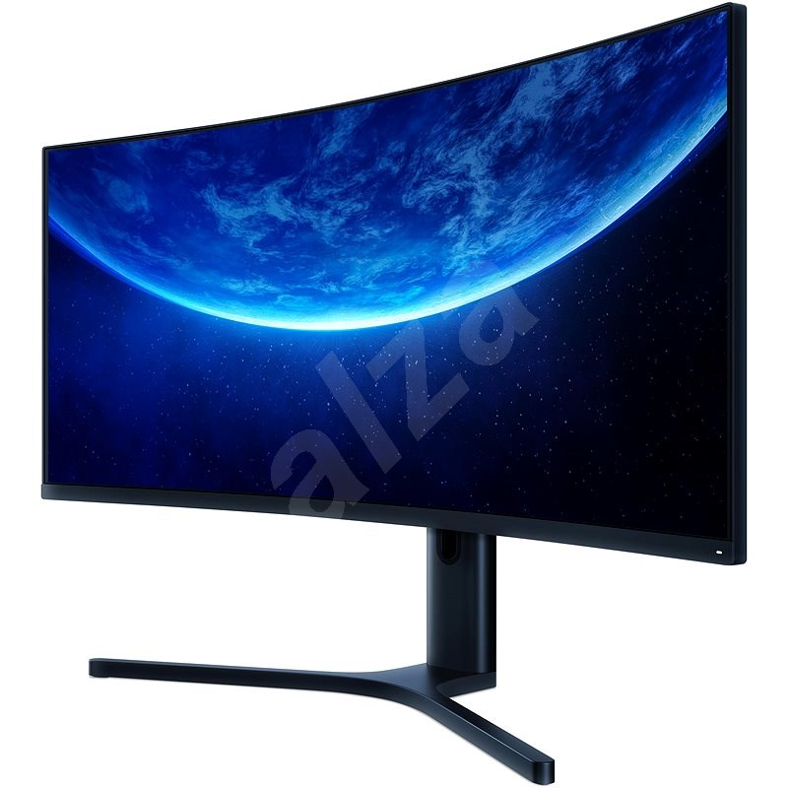
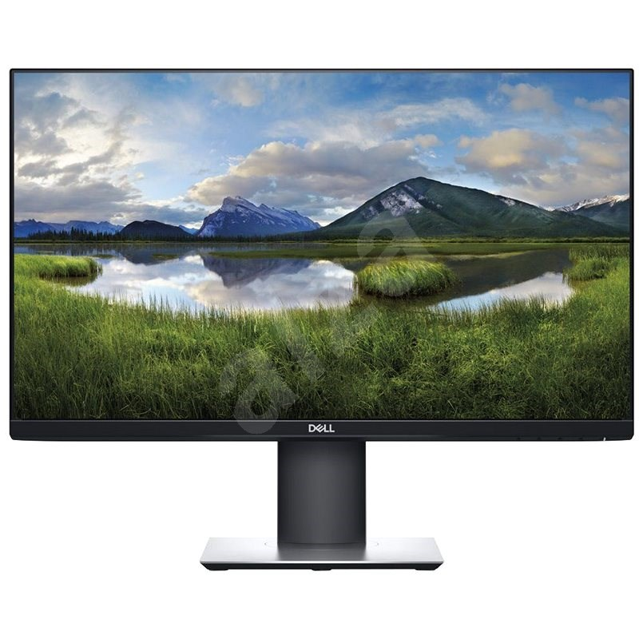
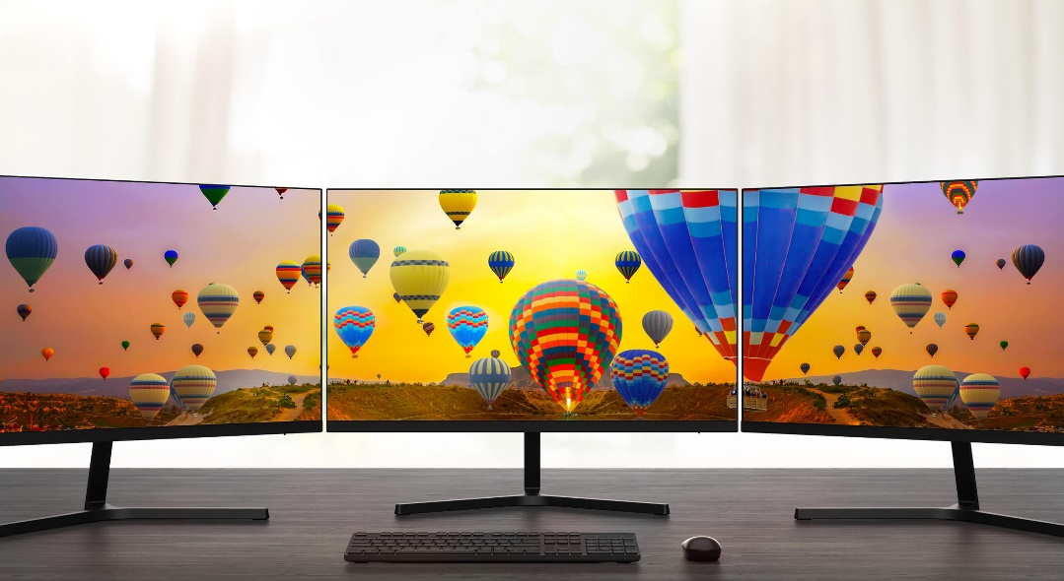
Monitor

Slide 15
Klávesnice
Klávesnice je vstupní zařízení, pomocí kterého zadáváme data do počítače.
Jedná se tedy o vstupní zařízení.
Po stisku určité klávesy je do počítače zaslán její kód, který je dále zpracováván (přeložen na příkaz nebo alfanumerický znak).
Klávesnici připojujeme k počítači obvykle pomocí portu USB nebo můžeme využít bezdrátovou komunikaci pomocí bluetooth.

Slide 16
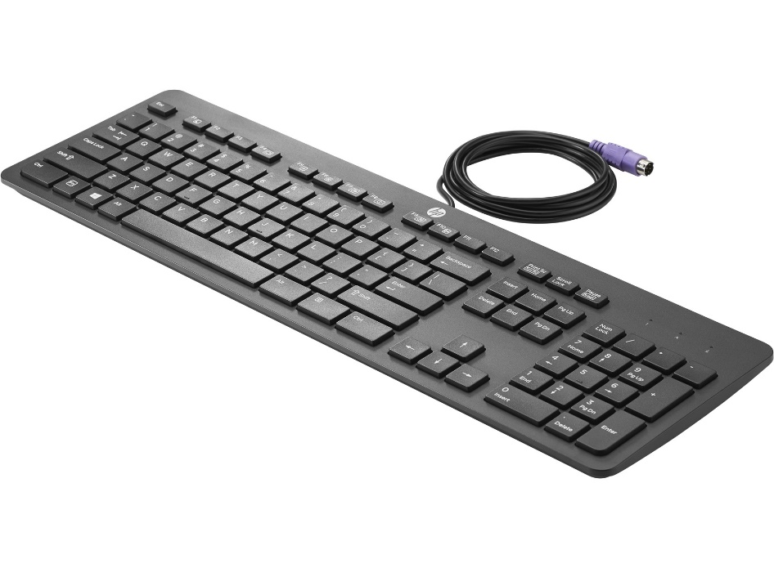
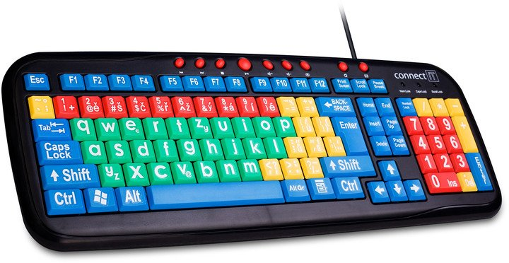
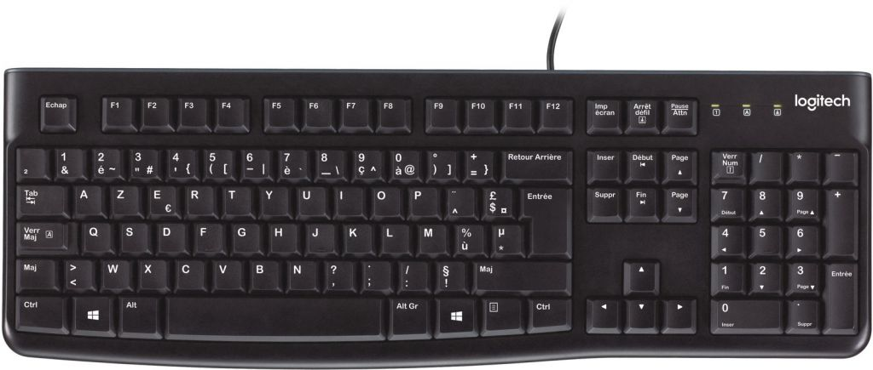
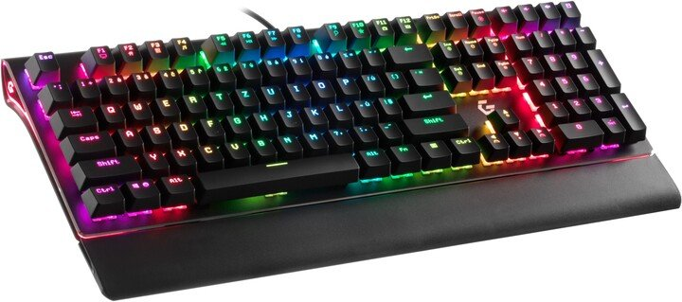
Klávesnice

Slide 17
Myš
Na ploše monitoru pomocí myši ovládáme kurzor, kterým je možné ovládat různé funkce počítače.
Myš do počítače vysílá data korespondující s vertikálními a horizontálními souřadnicemi polohy kurzoru na obrazovce a údaje o stisku některého z tlačítek.
Po vyhodnocení souřadnic a stisku tlačítka obslužný program provádí určené činnosti.

Slide 18
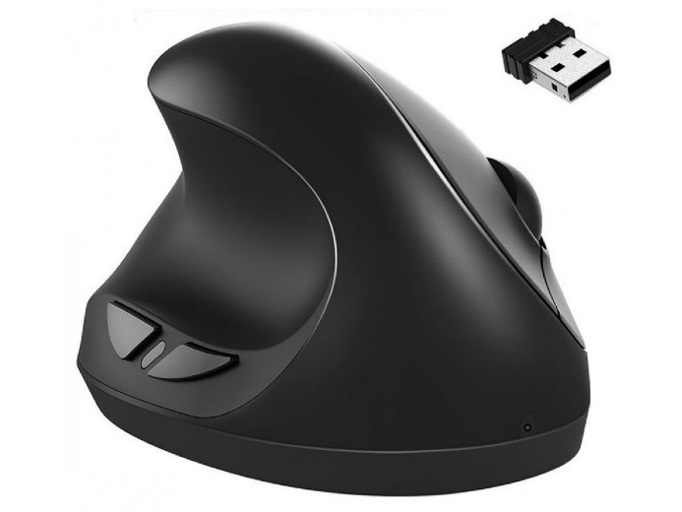
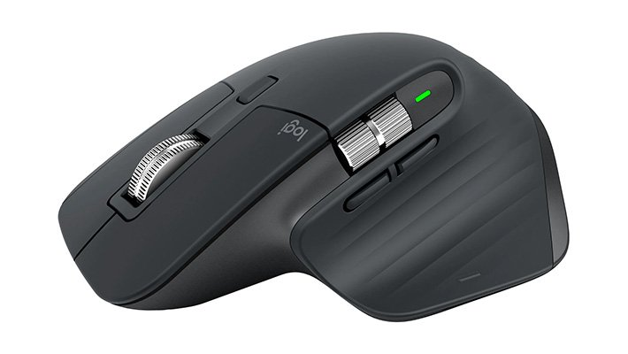
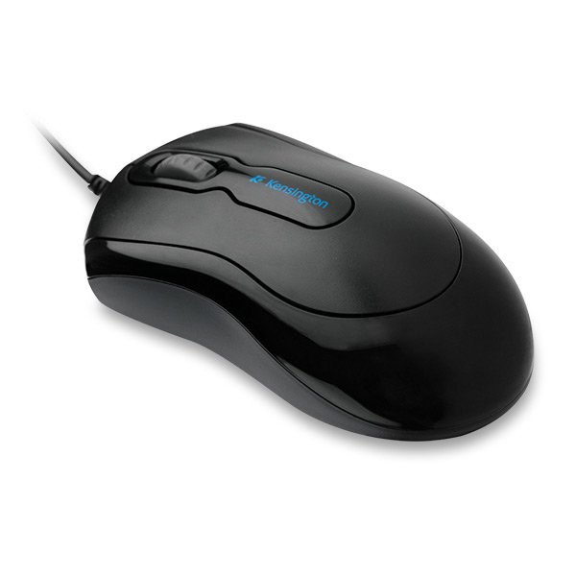
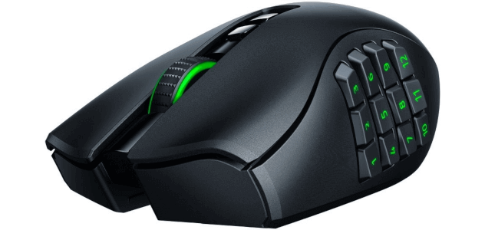
Myš

Slide 19
      Děkuji Vám za pozornost

